Slide 1
신용카드 (credit card)

Slide 2

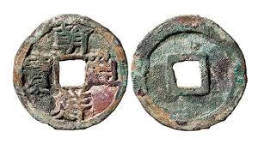
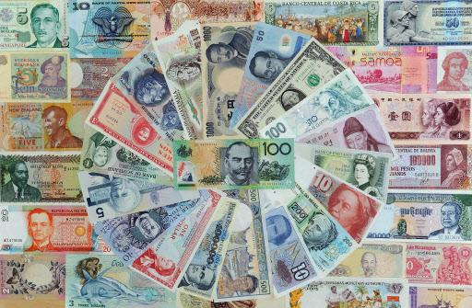
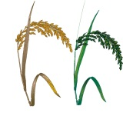
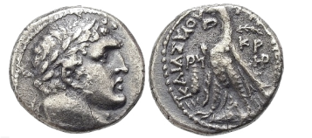

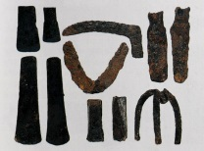
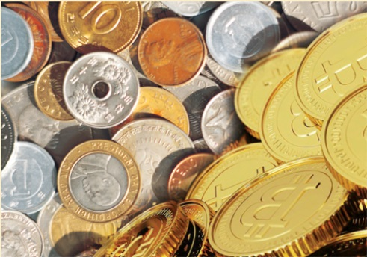

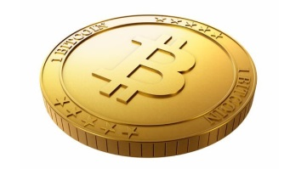
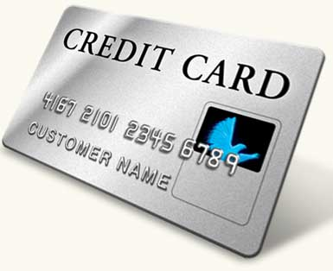
화폐의 발전
사용기록축적

Slide 3
신용카드사
구입
고객
공급자
신용

Slide 4
신용카드사
□ 금융거래의 다변화
□ 지급이 100% 담보되지 않음 - RISK
□ 구매기록의 누적 – Marketing
□ 카드종류와 서비스도 다양해짐
□ 사용량증가 -> 부정거래도 함께 증가

Slide 5
부정매출
□ 분실도난
□ 위변조
□ 명의도용
□ 현금불법유통(카드깡)
□ …

Slide 6
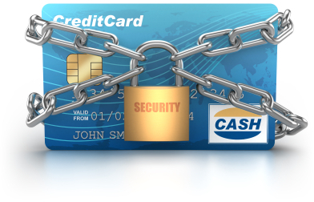
도난카드사용방지
부정사용방지시스템 (Fraud Detection System)

Slide 7

도난카드사용방지
결제요청
FDS checking
전화확인
N
Y
Y
N
결제

Slide 8
도난카드사용방지
고객사용 패턴파악
패턴일치여부점수화
결제승인 여부결정
과거 도난카드
사용이력
수리적모형
(신경망모형)
30~40%
손실감소효과
거래금액, 시간 및 장소, 사용빈도, 사용품목, 결제방식 등

Slide 9
도난카드사용방지
□ … 그는 "한 직장인이 지난달 11일 오후 10시경 국내 모 슈퍼마켓에서 신용카드로 1500원을 결제했는데, 그후 1시간30분 후 인도에 위치한 한 골동품 가게에서 그 고객의 카드와 똑같은 카드로 362만원의 승인이 시도된 적이 있다"며 "곧바로 FDS에서 비정상적인 패턴임을 감지하고 카드 승인을 거절해 피해를 막을 수 있었다"고 설명했다.
- [아시아경제] 2013/11/08

Slide 10
도난카드사용방지
□ 룰(Rule) 기반
- 부정사용의 전형적인 패턴을 적용
□ 스코어링(Scoring) 기반
- 고객의 사용패턴을 유형화한 뒤 부정사용과 의 상관관계를 점수화

Slide 11
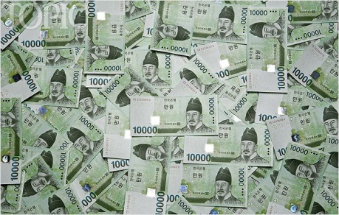
현금불법유통
위장가맹점 개설
결제후 물품대신 현금 융통
허위매출 승인요청 및 대금청구
탈세에 악용
높은 연체율

Slide 12
현금불법유통
□ 평균 거래단가가 높음
□ 가맹점개설시기에 비해 높은 실적
□ 은행마감 이전에 거래가 집중
□ 거래금액이 50만원, 100만원 등에 집중됨

Slide 13
수용도조사
□ 제품개발 및 출시를 위한 사전조사
□ 샘플링(Sampling) 기법 사용
□ 기초적인 수준에서의 통계분석 수행
Ex] 스마트TV 수용도 조사 결과와 시장 전망, <한국전자통신연구원>, 2013

Slide 14
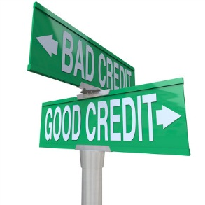
신용평가모형
신용정보 수집
평가모형개발 및 점수화
신용등급 결정 및 모니터링
회원사
정보공유
로지스틱모형
신경망모형
신용평점모형
신용평가모형의 평가

